Slide 1
Komunitní zahrady: místo, kde se potkává péče o životní prostředí se sociální prací
Magdalena Hronová
27.4.
Sociální pedagogika, její zdroje a přesahy - 25 let DIALOGU

Slide 3
„Představíme-li si zahradu a všechny rostliny a živočichy, kteří se v ní nachází, představíme si vlastně malý ekosystém. V tomto ekosystému spolu některé části vzájemně komunikují a spolupracují, jiné se o sobě ani nedozví a další vedle sebe nemohou existovat. Tu svítí slunce a tam teče voda, která zavlažuje okolní půdu a dává vláhu květinám, které v ní žijí. V mé smyšlené zahradě rostou u vody kosatce, blatouchy a pomněnky. Ty zde mohou růst a svými barevnými květy, všemožných tvarů a velikostí, těšit lidi, kteří mají to štěstí, že mohou tento harmonický prostor navštěvovat. Jistě, pokud se nejedná například o rostlinu drakovce obecného, který nevábně voní, právě když se mu velice dobře daří. Na opačné straně zahrady blízko plotu zase voda i sluneční paprsky chybí, a tak jsou zde rostlinky malé, protože každým dnem bojují nejen o trochu vláhy, ale i o sluneční paprsky. Dny, kdy prší, jsou pro ně posvícením. V tomto rohu stojí též potřebná kůlnička na nářadí.“
–Josef Novák

Slide 4
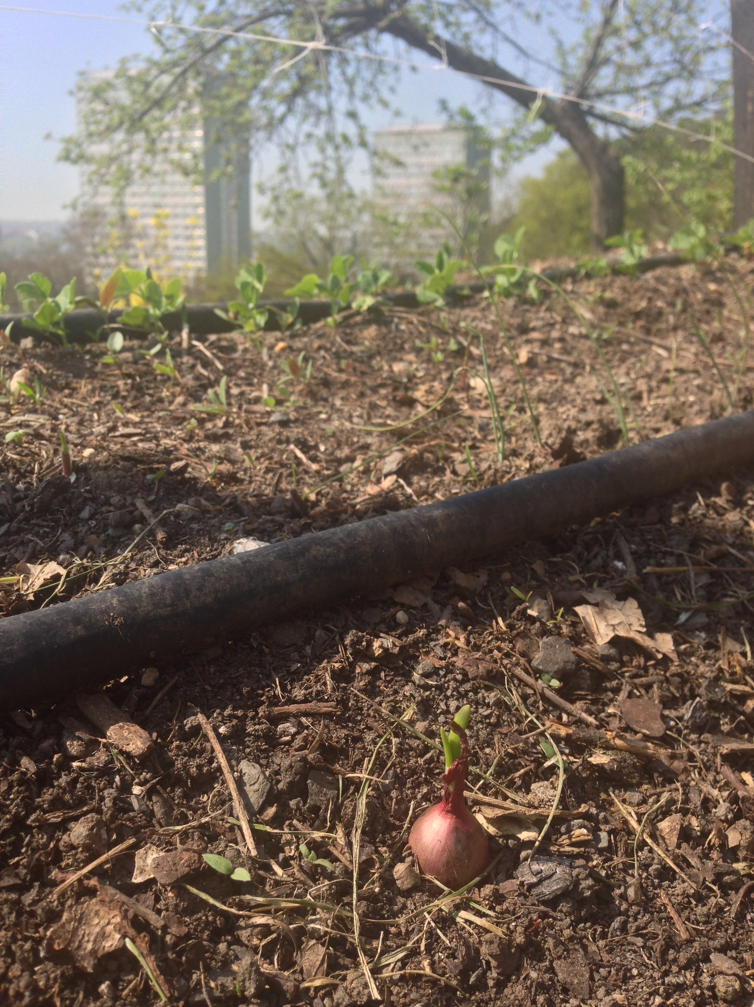
Komunitní zahrada Kuchyňka
Zelené oázy uprostřed měst
Volně přístupné či uzavřené jen pro členy
Pěstování ve vyvýšených záhonech či řádcích

Slide 5
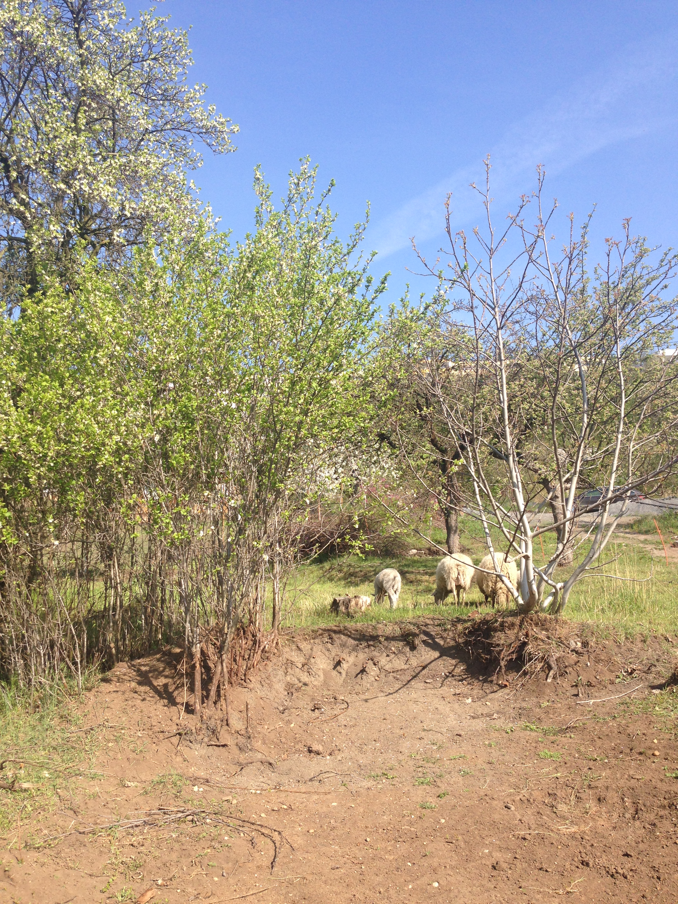
Komunitní zahrada Kuchyňka
Místo pro setkávání
Osvětové akce a vzdělávání
Využití pozemku “pro všechny”

Slide 6
Kouzlo komunitních zahrad
Odstranění anonymity = prevence kriminality
Utvoření komunity a posílení jejich vztahů = prevence sociálního vyloučení
Lidé mají možnost rozhodovat o prostoru, ve kterém žijí = lokální rozměr ochrany ŽP
Komunitní zahrada Kuchyňka

Slide 7
Kouzlo komunitních zahrad
Edukace dětí i dospělých = životní prostředí a jeho ochrana, koloběh života, cyklus potravin, ochrana půdy i vody
Komunitní zahrada Kuchyňka

Slide 8
Kouzlo komunitních zahrad
Zdravotní přínosy = zkvalitnění a zpestření jídelníčku
Znevýhodněné skupiny = prostor pro seniory, cizince, lidi s postižením či duševním onemocněním
Komunitní zahrada Kuchyňka, studenti a učitelé SKE FHS UK

Slide 9
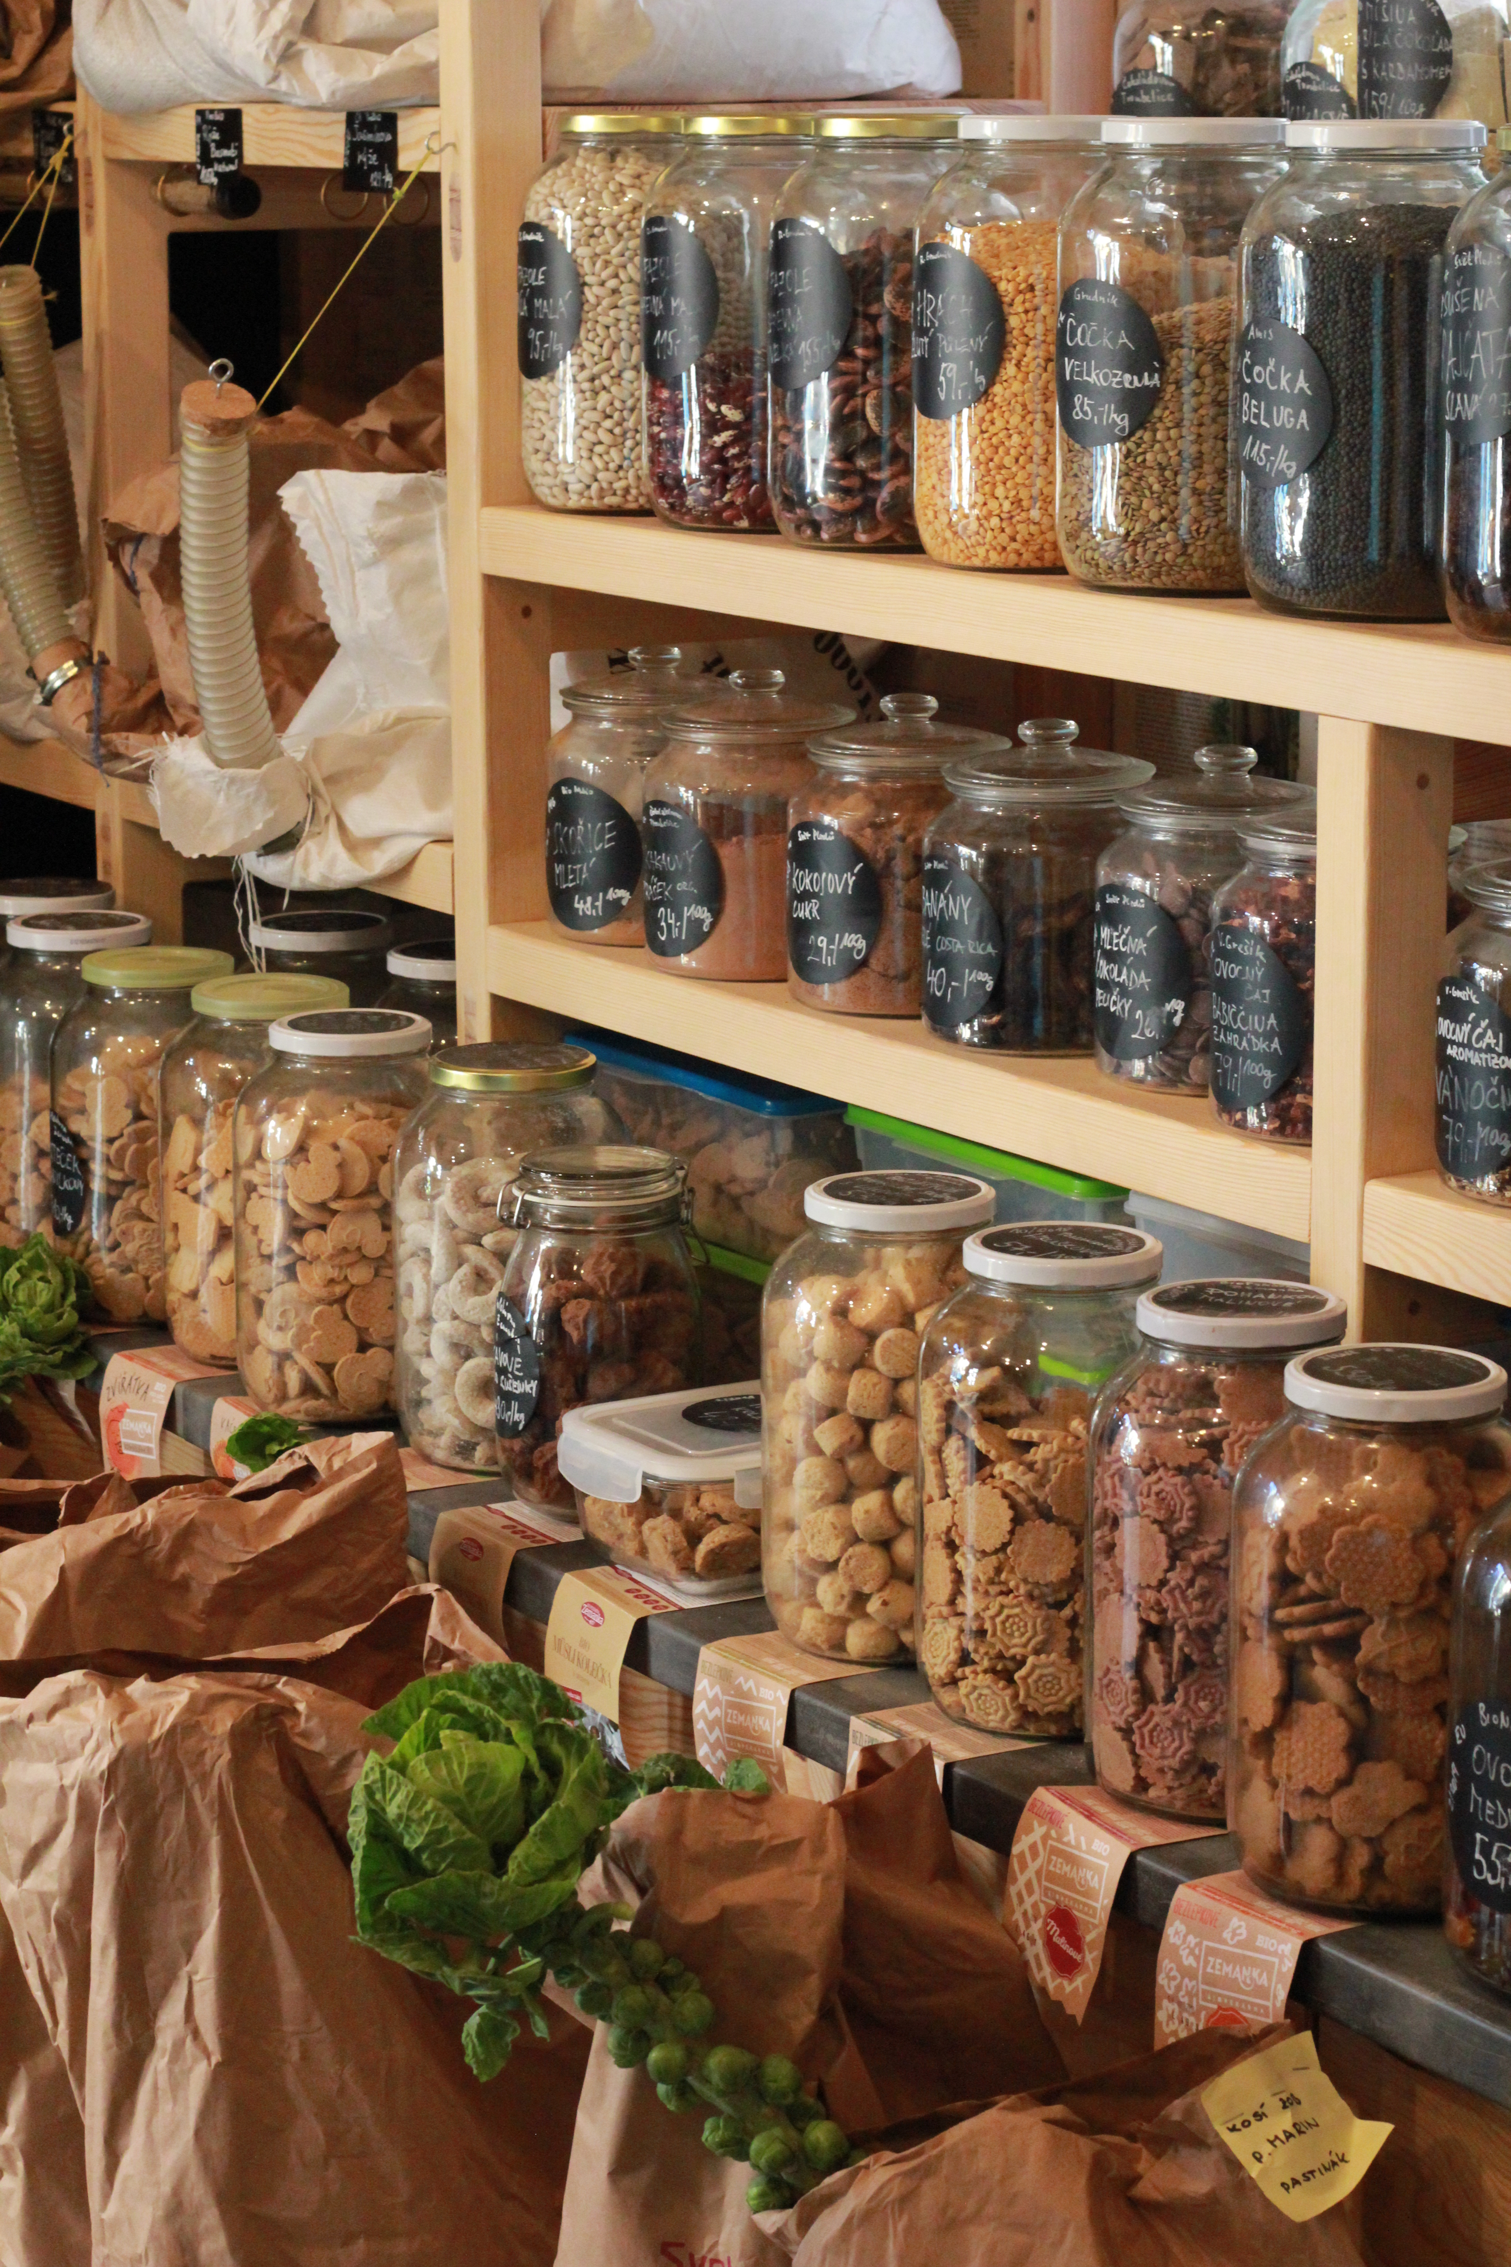
Máme tu moc
Bezobalový obchod Kosí zob, Praha Slivenec

